Slide 1
第三章 非线性方程求根
3.1 引言
3.2 增值寻根法与二分法
3.3 迭代法
3.4 迭代收敛的加速
3.5 牛顿法
3.6 割线法

Slide 2
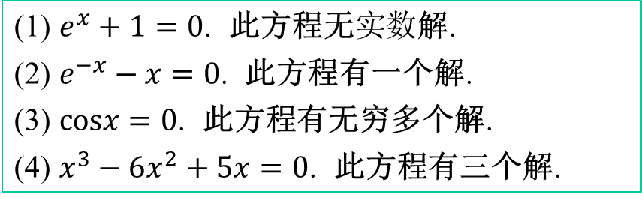

§3.1 引言
代数方程(f(x)是多项式函数)
理论上：n次代数方程在复数域内一定有 n个根(考虑重数)。
早在16世纪就找到了三次、四次方程的求根公式，但直到19世纪才证明了大于等于5次的一般代数方程式不能用代数公式求解。
超越方程（三角方程，指数、对数方程等）
超越方程如果有解，其解可能是一个或几个，甚至是无穷多个，一般不存在根的解析表达式。因此需要研究数值方法求得满足一定精度要求的根的近似解。
在解析方法无能为力时，数值方法则可以借助于计算机出色完成。
$$f(x)=a_{0}+a_{1}x+⋯+a_{n}x^{n}$$
Notes:
数值方法不追求精确的解析解，而是通过迭代计算，得到满足一定精度要求的近似解。

Slide 3
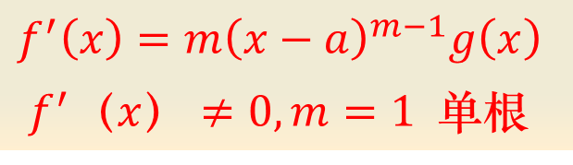
根的概念
给定方程 f (x)=0，如果有a 使得f(a)=0，则称 a 为 f(x) =0的根 或 f(x) 的零点.
设有正整数m使得 f(x)=(x–a)^{m}g(x) 且g(a)≠0 ，
则当m≥2时，称 a为 f(x)=0的m重根；
当m=1时，称为 f(x)=0的单根.
本课程只讨论实根的求法.
$f^{′}\left(x\right)=0,f′′(x)≠0,两$重根……

Slide 4

§3.2 增值寻根法
问题：方程有无根？根有几个？它们在哪里？
确定方程的有根区间（画图，数值实验，物理背景等先验知识）
计算根的近似值
有根区间：存在根
  隔根区间：唯一根
求非线性方程 的根的方法常分为两步：
$$f(x)=0$$

Slide 5



确定方程的有根区间
画图法：
  画出y = f (x)的略图，从而看出曲线与x轴交点的大致位置。
  将f (x) = 0分解为ϕ1(x)= ϕ2(x)的形式，ϕ1(x)与 ϕ2(x)两曲线交点的横坐标所在的子区间即为含根区间
例：xlogx-1= 0
改写为logx=1/x
y
$$y=\frac{1}{x}$$
$$y=ℓogx$$
0
2
$$α$$
3
x

Slide 6






2.计算机方法：搜索法(逐步扫描法)
原理：零点定理(确定隔根区间)：
设 ，且 ，则方程 在区间 上至少有一个根。如果 在 上恒正或恒负（f’(x)<>0)，则此根唯一。
$$f(x)∈C[a,b]$$
$$f(a)f(b)<0$$
$$f(x)=0$$
$$(a,b)$$
$$f′(x)$$
$$(a,b)$$
a
x*
b

Slide 7



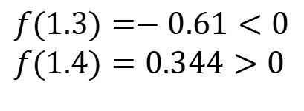
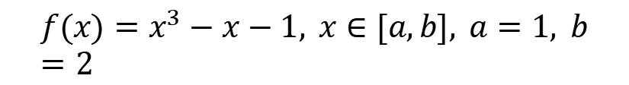
【例】 设方程
  解：取h=0.1， 扫描得：
  又
  即 在 有唯一根。
$$f(x)=x^{3}−x−1, x∈[a,b], a=1, b=2$$
$$f(1.3)=−0.61<0 \\ f(1.4)=0.344>0$$
$$∵f^{′}(x)=3x^{2}−1>0, x∈[1.3, 1.4]$$
$$f(x)=0$$
$$[1.3, 1.4]$$

Slide 8
§3.3 二分法
设有非线性方程 f (x) =0
其中， f (x)在 [a ,b] 上连续，且 f (a) f (b)<0，并设方程于 [a ,b] 内仅有一个实根。
求方程实根 x* 的二分法过程：
a
a₂
a₁
x*
b₂
b
b₁

Slide 9

    基本原理
设方程f(x)=0在区间[a,b]内有根,二分法就是逐步收缩有根区间，最后得出所求的根。
反复下去,若不出现 ,即可得出一系列有根区间序列：
$$f(x_{k})=0$$
$$\left[a,b\right]⊃\left[a_{1},b_{1}\right]⊃\left[a_{2},b_{2}\right]⊃⋯⊃\left[a_{k},b_{k}\right]⊃⋯$$
当k→∞时区间趋近于零,这些区间最终收敛于一点x* 即所求的根.

Slide 10





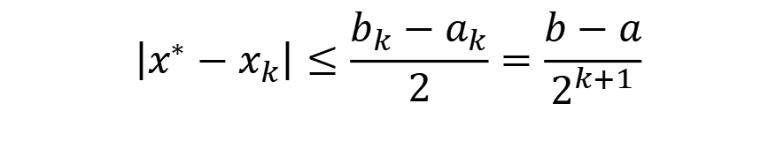
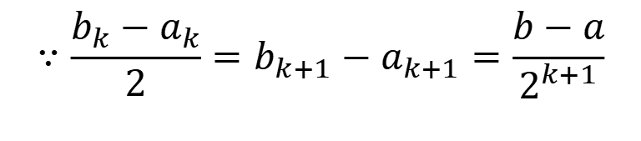
$$x_{k}=\frac{1}{2}(a_{k}+b_{k})$$
每次二分后,取有根区间 的中点 作为根的近似值，得到一个近似根的序列
该序列以根x*为极限.
只要二分足够多次(即k足够大),便有
这里ε为给定精度,由于 ,则
$$\left[a_{k},b_{k}\right]$$
$$x_{0},x_{1},x_{2},⋯,x_{k},⋯$$
$$\left|x^{∗}−x_{k}\right|<ε$$
$$x^{∗}∈\left[a{}_{k}^{},b_{k}\right]$$
$$\left|x^{∗}−x_{k}\right|≤\frac{b_{k}−a_{k}}{2}=\frac{b−a}{2^{k+1}}$$
$$∵\frac{b_{k}−a_{k}}{2}=b_{k+1}−a_{k+1}=\frac{b−a}{2^{k+1}}$$
算法稳定性: 运算简单, 误差逐渐缩小, 比较稳定
Notes:
经过 n 次二分后，区间的长度变为 (b−a)/2^n​,那么该区间中点为取值

Slide 11
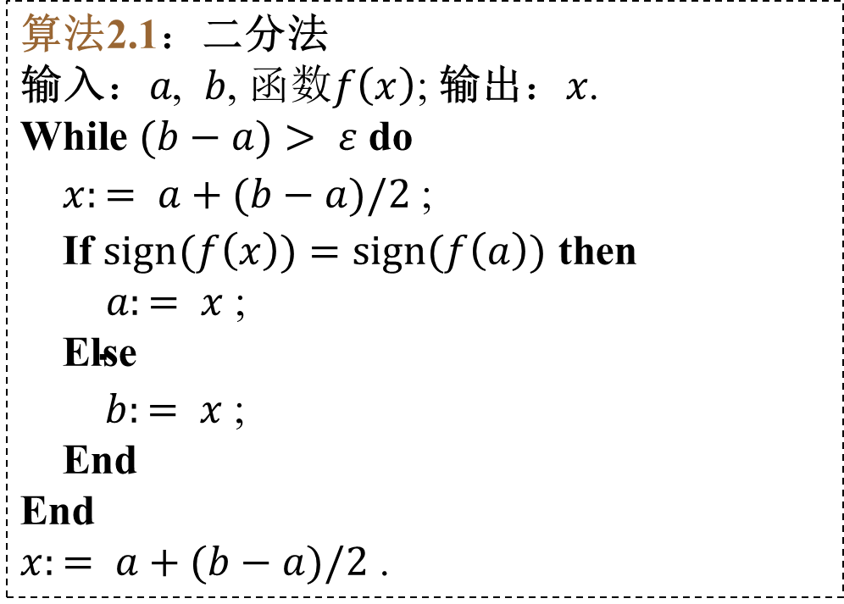
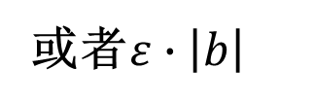
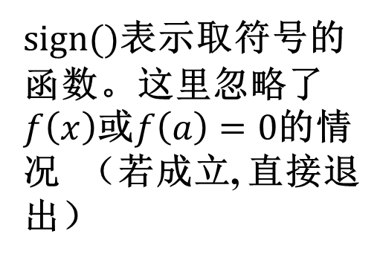
二分法

Slide 12

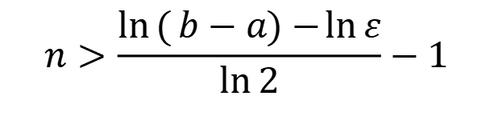
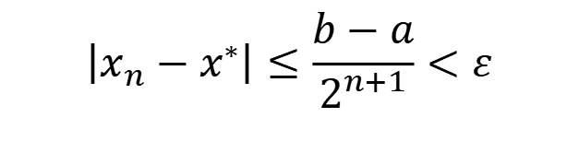
二分法特性：
设 ε 为给定精度要求，则
$$\left|x_{n}−x^{∗}\right|≤\frac{b−a}{2^{n+1}}<ε$$
（1）收敛性：二分法收敛速度与公比为1/2的等比级数相同。
（2）n 的取值：
$$\frac{b−a}{2^{n+1}}<ε$$
由 两边取对数，即可求得
$$n>\frac{\ln{(}b−a)−\ln{ε}}{\ln{2}}−1$$
第n+1次二分,计算得到的值就是满足精度要求的近似根 。

Slide 13
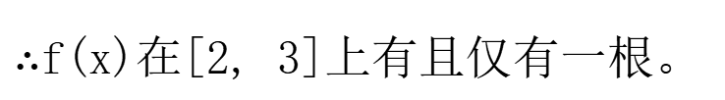





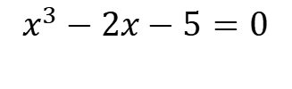
【例】证明方程 在区间[2, 3]内有一个根, 使用二分法求误差不超过0.5×10⁻³ 的根要二分多少次？
$$x^{3}−2x−5=0$$
证明:
令 ,
且f(x)在[2, 3]上连续,故方程f(x)=0在[2,3]内至少有一个根。
$$f(x)=x^{3}−2x−5$$
$$f(2)=−1<0,f(3)=16>0$$
又 ,当 时，
故f(x)在[2, 3]上是单调递增函数,
$$f^{′}(x)=3x^{2}−2$$
$$x∈\left[2,3\right]$$
$$f^{′}(x)>0$$
$∴$f(x)在[2, 3]上有且仅有一根。

Slide 14




$$\left|x^{∗}−x_{n}\right|≤\frac{1}{2^{n+1}}(b−a)$$
误差限为 只要取n满足
$$\frac{1}{2^{n+1}}(b−a)≤\frac{1}{2}×10^{−3}$$
即可.
即 :
$$2^{n}≥10^{3}$$
$$n≥\frac{3\lg{1}0}{1g2}=9.97$$
所以需二分10次便可达到要求。

Slide 15
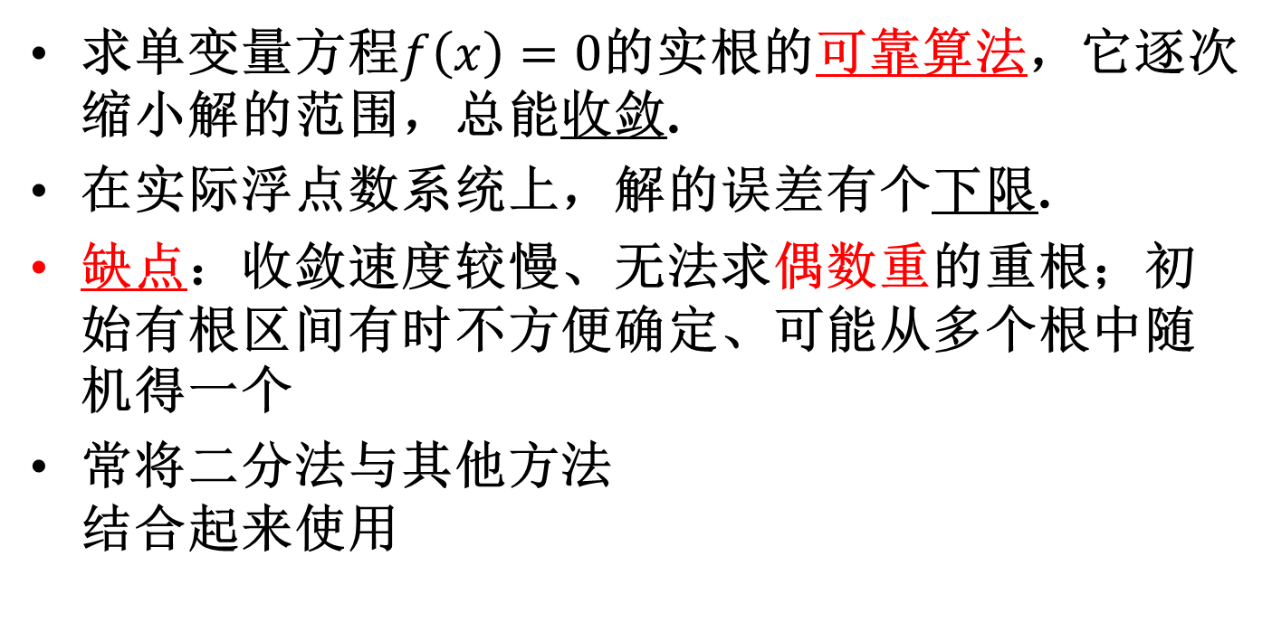


二分法总结：
Notes:
因为f(x)若有偶重根，它在偶重根两侧不会变号。E.g.(x-1)^2=0

Slide 16
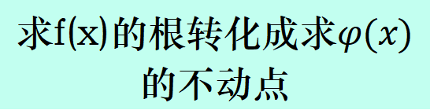




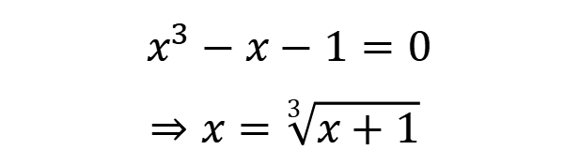


§3.4 不动点迭代法及其收敛性
3.4.1 迭代法思想
对于 ，如果可以写成形式：
$$f(x)=0$$
求f(x)的根转化成求$φ(x)$的不动点
$$x=φ(x)$$
  如：
$$x^{3}−x−1=0$$
$$⇒x=\sqrt[3]{x+1}$$
若由
$$x_{k}=φ(x_{k−1})$$
$$\left\{x_{0} ， x_{１} ，x_{２} ，... ，x_{k}， ...\right\}$$
$$x^{∗}$$
产生的序列 收敛于
则
$$x^{∗}=φ(x^{∗})⇒x^{∗}是 f(x)=0 的根$$
x∗ 就是方程 x=φ(x) 的一个根（即不动点）

Slide 17

对于 ，写成形如
$$f(x)=0$$
$$x=φ(x)$$
  可能有很多种。
  例：对于
$$f(x)=x^{3}−x−1=0$$
  有：

Slide 18
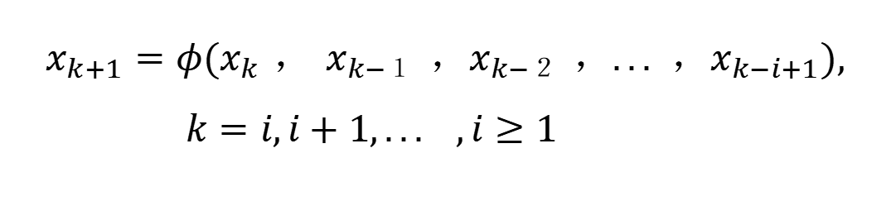
  又如：
  最简单地：
  一般地：
$$x_{k+1}=φ(x_{k} ， x_{k−１} ，x_{k−２} ，... ，x_{k−i+1}), \\ k=i,i+1,... ,i≥1$$

Slide 19





3.4.2 迭代法的收敛性
若 收敛，即
则得 的一个根
称此迭代过程收敛。
$$x_{k}=φ(x_{k−1}), \{x_{k}\}$$
$$\lim_{k→∞}{x_{k}}=x^{∗}$$
$$x_{}=φ(x)$$
$$x^{∗}$$
序列收敛

Slide 20
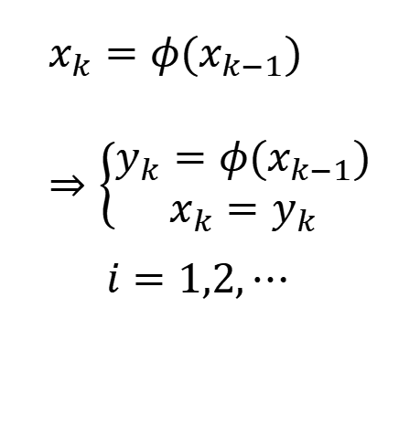
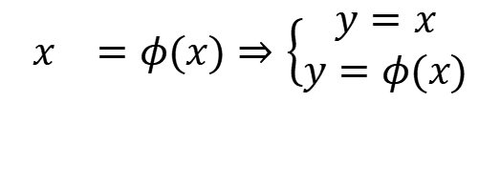
3.4.3 迭代法的几何意义
$$x_{}=φ(x)⇒\left\{\begin{matrix}y=x \\ y=φ(x)\end{matrix}\right.$$
交点的横坐标
y
y = x
$$x_{k}=φ(x_{k−1}) \\ ⇒\left\{\begin{matrix}y_{k}=φ(x_{k−1}) \\ x_{k}=y_{k}\end{matrix}\right. \\ i=1,2,⋯$$
p₁
ϕ (x₁)
y= ϕ (x)
p₀
ϕ (x₀)
x
x₀
x₁
x*

Slide 21
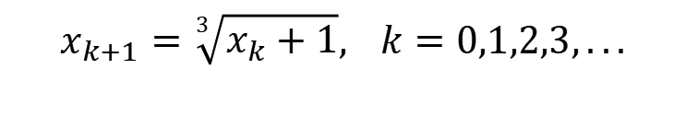


$$f(x)=x^{3}−x−1=0$$
例 试用迭代法求方程
在区间 (1, 2) 内的实根，初始近似值取 1.5。
解：由 建立迭代关系
  计算结果如下:
$$x=\sqrt[3]{x+1}$$
$$x_{k+1}=\sqrt[3]{x_{k}+1}, k=0,1,2,3,...$$
k | x_{k} | f(x_{k}) | k | x_{k} | f(x_{k})
0 | 1.5 | 0.8750 | 5 | 1.32476 | 1.7930e-004
1 | 1.35721 | 0.1428 | 6 | 1.32473 | 5.1359e-005
2 | 1.33086 | 0.0263 | 7 | 1.32472 | 8.7116e-006
3 | 1.32588 | 0.0050 | 8 | 1.32472 | 8.7116e-006
4 | 1.32494 | 9.4713e-004
精确到小数点后五位

Slide 22




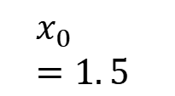


注意：如果由 建立迭代公式
仍取 ，则有
显然结果越来越大， 是发散序列
$$x=x^{3}−1$$
$$x_{k+1}={x_{k}}^{3}−1 k=1,2,...$$
$$x_{0}=1.\text{5}$$
$$x_{1}=\text{2}\text{.}\text{375}$$
$$x_{2}=\text{12}\text{.}\text{39}$$
$$x_{3}=\text{1901}\text{.}\text{01}$$
$$\{x_{k}\}$$

Slide 23



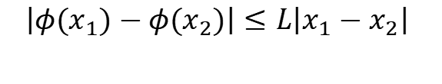









3.4.4 迭代法收敛的条件
压缩映像原理
定理1：设迭代函数 在闭区间 上满足
  （1）
  （2） 满足 Lipschitz (李普希兹常数)条件
  即: 有
  且 。
$$φ(x)$$
$$[a,b]$$
$$x∈[a,b]⇒φ(x)∈[a,b], 即a≤φ(x)≤b$$
$$φ(x)$$
$$∀x_{1},x_{2}∈[a,b]$$
$$\left|φ(x_{1})−φ(x_{2})\right|≤L\left|x_{1}−x_{2}\right|$$
$$0≤L<1$$
  则 在 上存在 唯一解 （亦称为 的不动点）。
  且对 ，由 产生的序列 收敛于 。
$$x=φ(x)$$
$$[a,b]$$
$$x^{∗}$$
$$φ(x)$$
$$∀x_{0}∈[a,b]$$
$$x_{k+1}=φ(x_{k})$$
$$\{x_{k}\}$$
$$x^{∗}$$
Notes:
L压缩系数，phi(x)为【a,b】上的压缩映像。几何意义：函数 ϕ 将任意两点间的距离至少缩短到原来的 L 倍（L<1）。这个函数具有“收缩”效应。

Slide 25



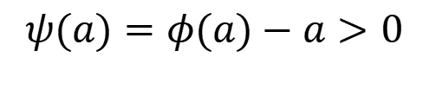






证明：由条件（1），不失一般性，不妨设
$$a<φ(a) , φ(b)<b$$
否则 a 或 b 为方程的根。
（1）根的存在性
令
$$ψ(x)=φ(x)−x$$
则
$$ψ(a)=φ(a)−a>0$$
，
$$ψ(b)<0$$
即
$$ψ(a)⋅ψ(b)<0$$
  是 上的连续函数可知：
  是 上的连续函数。
$$φ(x)$$
$$[a,b]$$
$$ψ(x)$$
$$[a,b]$$
  故由零点定理 在 上至少有一根
$$ψ(x)=0$$
$$[a,b]$$
$$x^{∗}∈(a,b)$$

Slide 26




（2）根的唯一性
证明：假设有两个根：
$${x_{1}}^{∗},{x_{2}}^{∗}∈[a,b]$$
则
$$|{x_{1}}^{∗}−{x_{2}}^{∗}|=|φ(x_{1}^{∗})−φ(x_{2}^{∗})|≤L|{x_{1}}^{∗}−{x_{2}}^{∗}|$$
即
$$|{x_{1}}^{∗}−{x_{2}}^{∗}|≤L|{x_{1}}^{∗}−{x_{2}}^{∗}|$$
$$(1−L)|{x_{1}}^{∗}−{x_{2}}^{∗}|≤0$$
因为 0<L<1 ，故假设矛盾，所以： ， 即根是唯一的。
$${x_{1}}^{∗}={x_{2}}^{∗}$$

Slide 27




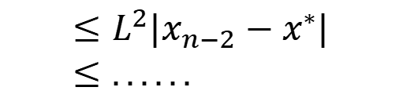

（3）序列的收敛性
由于
$$|x_{n}−x^{∗}|=|φ(x_{n−1})−φ(x^{∗})|≤L|x_{n−1}−x^{∗}|$$
$$≤L^{2}|x_{n−2}−x^{∗}|≤......$$
$$≤L^{n}|x_{0}−x^{∗}|$$
  注：
  对于迭代函数 及 ， 如果
  则 满足Lipschitz条件。
$$φ(x)$$
$$∀x∈[a,b]$$
$$\left|φ′(x)\right|≤L<1$$
$$φ(x)$$
这由拉格朗日中值定理保证：
$$φ(x_{2})−φ(x_{1})=φ^{′}(ξ)(x_{2}−x_{1})$$

Slide 28
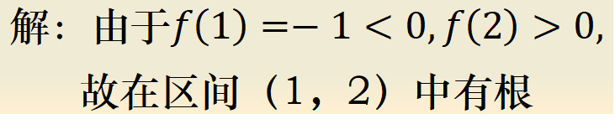





【例】 对于
$$f(x)=x^{3}−x−1=0$$
在区间 (1, 2) 内构造可收敛的迭代式.
$$解：由于f\left(1\right)=−1<0,f\left(2\right)>0,$$
$故$在区间（1，2）中有根
（1）若取迭代函数 ，
不满足压缩映像原理，故不能收敛到方程的根。
绝对值上限是否小于1
$$φ(x)=x^{3}−1$$
$$φ(x)$$
（2）函数 在区间[1，2]上满足迭代收敛条件。
证明：构造迭代式：
$$φ(x)=\sqrt[3]{x+1}$$
$$x_{n+1}=\sqrt[3]{x_{n}+1}$$

Slide 29


$$而 φ(1)=\sqrt[3]{2}>1，φ(2)=\sqrt[3]{3}<2$$
$$即 [φ(1),φ(2)]∈[1,2]，所以_{ }φ(x)_{ }满足定理条件（1）。$$
函数单调递减
$$所以 φ(x) 满足条件（2）。$$
$$故_{}φ(x)={\sqrt[3]{x+1}}_{}在_{}[1,2]_{}满足压缩映像原理。$$
$$因而迭代 x_{n+1}=\sqrt[3]{x_{n}+1} 在 [1,_{}2] 上收敛。$$

Slide 30





【例】：x=e^{-x}在[1/2,ln2]上有一根x*，求x*？
解：
先验证迭代公式是否满足两个条件，若满足则用迭代法求近似值，否则重新构造迭代公式。
$$x∈[\frac{1}{2},ln2]$$
$$φ\left(x\right)=e^{−x}∈[\frac{1}{2},ln2]$$
$${|φ\left(x\right)}^{′}|=e^{−x}<1$$
故迭代公式 收敛
$$x_{n+1}=e^{−x_{n}}$$
取$x_{0}$= $\frac{1}{2}$,……, $x_{14}=0.567119$

Slide 31







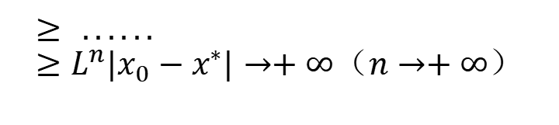



定理2：
设方程 在区间 内有根 ，且存在
有 ，则对任意初值 ，且 ,
迭代过程 发散。
$$x=φ(x)$$
$$[a,b]$$
$$x^{∗}$$
$$L≥1$$
$$\left|φ^{′}(x)\right|≥L$$
$$∀x_{0}∈[a,b]$$
$$x_{0}≠x∗$$
$$x_{k+1}=φ(x_{k})$$
$$|x_{n+1}−x^{∗}| = |φ(x_{n})−φ(x^{∗})|$$
$$= |φ^{′}(ξ_{n})(x_{n}−x^{∗})|$$
$$≥L|x_{n－1}−x^{∗}| ≥L^{2}|x_{n－2}−x^{∗}|$$
$$≥ ...... \\ ≥L^{n}|x_{0}−x^{∗}|→+∞（n→+∞）$$

Slide 32







【例】迭代过程 在[1，2]区间是否收敛？如发散， 试构造一收敛的迭代公式（课堂作业）。
$$x_{n+1}=4−2^{x_{n}}$$
提示：先判定是否有根，再判定是否收敛
解：迭代求根的方程为 .
设 ，则
故方程 在区间[1, 2]内有根.
$$x−4+2^{x}=0$$
$$f(x)=x−4+2^{x}$$
$$f(1)=1<0 f(2)=2>0$$
$$f(x)=0$$
题中 ，
当 x∈[1,2] 时, 有
由定理2，迭代公式发散.
$$φ(x)=4−2^{x}$$
$$|φ′(x)|=|−2^{x}\ln{2}|>2\ln{2}>1$$

Slide 33




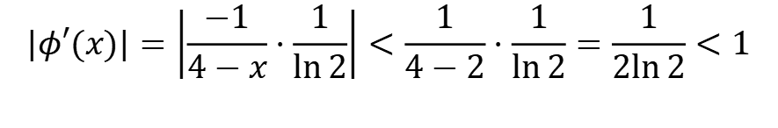
把方程 改写为
此时 , 则
1°当 x∈[1,2]时，有
2°∀x∈[1,2] ，有
故可用迭代公式 来求解(1, 2)区间内的唯一根.
$$x−4+2^{x}=0$$
$$x=\ln{(}4−x)/\ln{2}$$
$$φ(x)=\ln{(}4−x)/\ln{2}$$
$$φ(x)∈\left[1,_{}\ln{3}/\ln{2}\right]⊂\left[1,_{}2\right]$$
$$|φ′(x)|=\left|\frac{−1}{4−x}⋅\frac{1}{\ln{2}}\right|<\frac{1}{4−2}⋅\frac{1}{\ln{2}}=\frac{1}{2\ln{2}}<1$$
$$x_{n+1}=\ln{(}4−x_{n})/\ln{2}$$

Slide 34
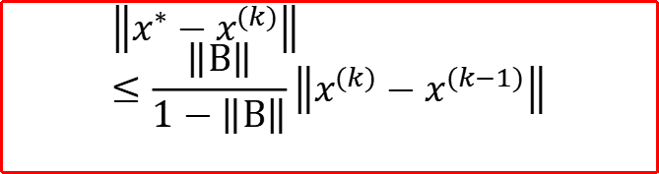

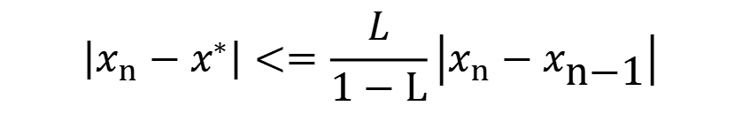
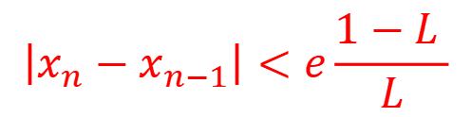
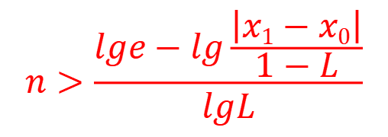
3.4.5 迭代法的误差估计
迭代法解线性方程组时的误差：
$$\left\|x^{∗}−x^{(k)}\right\|≤\frac{\left\|B\right\|}{1−\left\|B\right\|}\left\|x^{(k)}−x^{(k−1)}\right\|$$
若 满足压缩映像原理条件，则
    这是事后估计，也就是程序终止条件，
    L越小，收敛速度越快。
★
$$\left|x_{n}−x^{∗}\right|<=\frac{L}{1−L}\left|x_{n}−x_{\text{n}\text{−}\text{1}}\right|$$
$$<e$$
$$\left|x_{n}−x_{n−1}\right|<e\frac{1−L }{L}$$
★
    这是事前估计。选取n，预先估计迭代次数。
$$n>\frac{lge−lg\frac{\left|x1−x0\right|}{1−L}}{lgL}$$
Notes:
闭区间上自映射，导数绝对值小于1。迭代必收敛，不动点唯一，误差可估计。

Slide 35
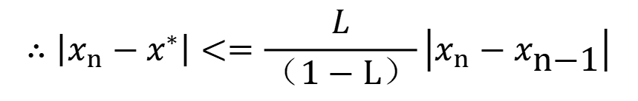
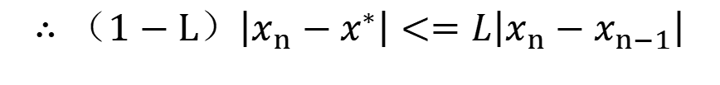
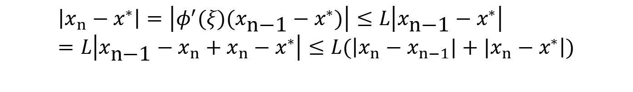

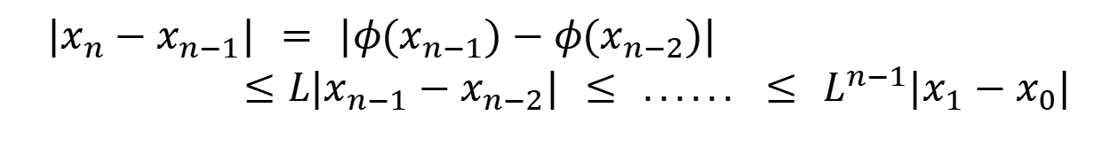
证明：
$$x{}_{n}^{}=φ(x_{n−1})$$
按迭代过程 ,有
$$x_{n}−x^{∗}=φ(x_{n−1})−φ(x^{∗})=φ^{′}(ξ)(x_{\text{n}\text{−}\text{1}}−x^{∗})$$
拉格朗日中值定理
$$\left|x_{n}−x^{∗}\right|=\left|φ^{′}(ξ)(x_{\text{n}\text{−}\text{1}}−x^{∗})\right|≤L\left|x_{\text{n}\text{−}\text{1}}−x^{∗}\right| \\ =L\left|x_{\text{n}\text{−}\text{1}}−x_{n}+x_{n}−x^{∗}\right|≤L(\left|x_{n}−x_{n−1}|+|x_{n}−x^{∗}\right|)$$
每一步的误差最多是上一步误差的 L 倍,误差在缩小
$$∴（1−L）\left|x_{n}−x^{∗}\right|<=L\left|x_{n}−x_{n−1}\right|$$
$$∴\left|x_{n}−x^{∗}\right|<=\frac{L}{（1−L）}\left|x_{n}−x_{\text{n}\text{−}\text{1}}\right|$$
另一方面，由于
$$|x_{n}−x_{n−1}| = |φ(x_{n−1})−φ(x_{n−2})| \\ ≤L|x_{n−1}−x_{n−2}| ≤ ...... ≤ L^{n−1}|x_{1}−x_{0}|$$

Slide 36










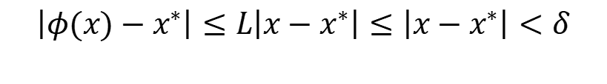




局部收敛性
当迭代函数较复杂时,通常只能设法使迭代过程在根的邻域(局部)收敛。
定理 3 设 在 的根 的邻域中有连续的一阶导数,且 则迭代过程 具有局部收敛性。
证明:
由于 ,存在充分小邻域△: ,使 成立。
根据微分中值定理 由于 ,
又当 时 ,
故有
由定理1知 对于任意的 都收敛。
$$φ(x)$$
$$x=φ(x)$$
$$x^{∗}$$
$$\left|φ^{′}(x^{∗})\right|<1$$
$$x_{k+1}=φ(x_{k})$$
$$\left|φ^{′}(x^{∗})\right|<1$$
$$\left|x−x^{∗}\right|<δ$$
$$\left|φ^{′}(x^{∗})\right|≤L<1$$
$$φ(x)−φ(x^{∗})=φ^{′}(ξ)(x−x^{∗})$$
$$φ(x^{∗})=x^{∗}$$
$$x∈Δ$$
$$ξ∈Δ$$
$$\left|φ(x)−x^{∗}\right|≤L\left|x−x^{∗}\right|≤\left|x−x^{∗}\right|<δ$$
$$x_{k+1}=φ(x_{k})$$
$$x_{0}∈Δ$$

Slide 37

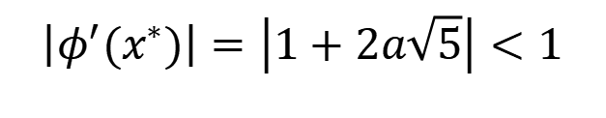






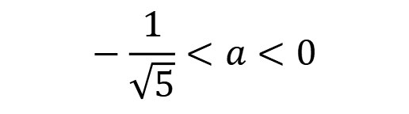

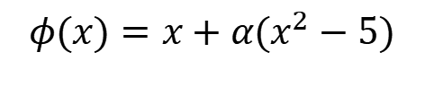
例 设 ,要使迭代过程
局部收敛到 ,求 的取值范围。
解:
$$φ(x)=x+α(x^{2}−5)$$
$$x_{k+1}=φ(x_{k})$$
$$x^{∗}=\sqrt{5}$$
$$α$$
$$φ(x)=x+α(x^{2}−5)$$
$$φ^{′}(x)=1+2αx$$
由在根 邻域具有局部收敛性时, 收敛条件
$$x^{∗}=\sqrt{5}$$
$$\left|φ^{′}(x^{∗})\right|=\left|1+2a\sqrt{5}\right|<1$$
$$−1<1+2a\sqrt{5}<1$$
$$−2<2a\sqrt{5}<0$$
$$−\frac{1}{\sqrt{5}}<a<0$$
所以

Slide 38


【例】求$\sqrt{2}的$值，即求x²-2=0的正根
是否有根？
[1，2]
如何构造函数？
$$x=x^{2}+x−2 ?$$
不收敛
$$x={ax}^{2}+x−2a ?$$
确定参数a

Slide 39

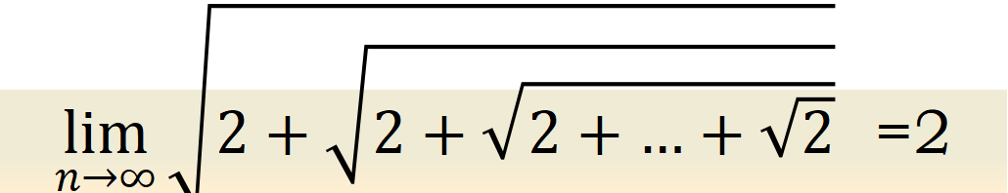
例：请用适当的迭代公式证明（思考）：
$\lim_{n→∞}{\sqrt{2+\sqrt{2+\sqrt{2+…+\sqrt{2}}}}}$ =2
n个2
$$x^{∗}$$
X
$迭代公式：x=\sqrt{2+x }$ ，$x_{0}=0,x_{n}=2$

Slide 40

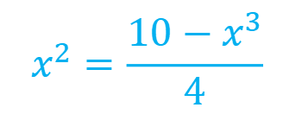




  迭代公式：
$$(1) x=x−x^{3}−4x^{2}+10 , 公式: x_{n+1}=x_{n}−x_{n}^{3}−4x_{n}^{2}+10$$
$$x^{2}=\frac{10−4x^{2}}{x}$$
$$(2) x=\sqrt{\frac{10}{x}−4x} , 公式: x_{n+1}=\sqrt{\frac{10}{x_{n}}−4x_{n}}$$
$$x^{2}=\frac{10−x^{3}}{4}$$
$$(3) x=\frac{1}{2}\sqrt{10−x^{3}} , 公式: x_{n+1}=\frac{1}{2}\sqrt{10−x_{n}^{3}}$$
$$(4) x=\sqrt{\frac{10}{4+x}} , 公式: x_{n+1}=\sqrt{\frac{10}{4+x_{n}}}$$
$$x^{2}(x+4)=10$$

Slide 41
  算法比较：

Slide 43

  算法比较：
$$（3） φ\left(x\right)=\frac{1}{2}\sqrt{10−x^{3}} , 有: 4φ^{2}\left(x\right)=10−x^{3} \\ 8φ\left(x\right)φ^{′}\left(x\right)=−3x^{2}⇒φ^{′}\left(x\right)=−\frac{3}{8}x^{2}/φ\left(x\right) \\ ⇒\left|φ^{′}\left(1.5\right)\right|≈0.656$$
$$（4）φ\left(x\right)=\sqrt{\frac{10}{4+x}} , 有 \left|φ^{′}\left(1.5\right)\right|≈0.122$$

Slide 44
n | （1） | （2） | （3） | （4）
0 | 1.5 | 1.5 | 1.5 | 1.5
1 | -0.875 | 0.8165 | 1.28695377 | 1.34839973
2 | 6.732 | 2.9969 | 1.40254080 | 1.36737637
3 | -469.7 | (-8.65)^{1/2} | 1.34545838 | 1.36495701
4 | 1.03×10⁸ |  | 1.37517025 | 1.36526475
5 |  |  | 1.36009419 | 1.36522559
6 |  |  | 1.36194697 | 1.36522306
7 |  |  | 1.36388700 | 1.36522994
8 |  |  | 1.36591673 | 1.36523002
9 |  |  | 1.36487822 | 1.36523001
10 |  |  | 1.36541006
15 |  |  | 1.36522368
20 |  |  | 1.36523024
23 |  |  | 1.36522998
25 |  |  | 1.36523001
L3:0.656
L4:0.122
(4)收敛速度比(3)快
结论：L越小收敛速度越快

Slide 45







3.4.5 迭代法收敛的速度
定义1 设序列 收敛于 ，令 。若有实数 和正常数C，使得
则称该序列是 p 阶收敛的；
$$\{x^{n}\}$$
$$x^{∗}$$
$$e_{n}=x^{∗}−x_{n}$$
$$p≥1$$
$$\underset{n→∞}{\text{lim}}{\frac{|ε_{n+1}|}{{\left|ε_{n}\right|}^{p}}}=C$$
>0
其中C 称为渐进误差常数,p 为收敛阶。
1 阶收敛
2 阶收敛

Slide 46





3.4.5 迭代法收敛的速度
定义1 设序列 收敛于 ，令 。若有实数 和正常数C，使得
则称该序列是 p 阶收敛的；
若序列 由迭代过程 产生，则称迭代过程为 p 阶收敛。
数p的大小反映了迭代法收敛的速度的快慢，p愈大，则收敛的速度愈快，故迭代法的收敛阶是对迭代法收敛速度的一种度量。
$$\{x^{n}\}$$
$$x^{∗}$$
$$e_{n}=x^{∗}−x_{n}$$
$$p≥1$$
$$\underset{n→∞}{\text{lim}}{\frac{|ε_{n+1}|}{{\left|ε_{n}\right|}^{p}}}=C$$
>0
其中C 称为渐进误差常数。
$$\{x^{n}\}$$
$$x_{n+1}＝φ（x_{n}）$$
当 p=1 时，称为线性收敛；
当 p=2 时，称为平方收敛或二次收敛。
$$\left|e_{n+1}\right|≤|φ‘\left(ξn\right)|{|e_{n}^{}|}^{}$$
$$\left|e_{n+1}\right|≤\frac{1}{2}|φ‘‘\left(ξn\right)|{|e_{n}^{}|}^{2}$$
当 2>p>1 时，称为超线性收敛；

Slide 47









收敛阶定理（迭代法的收敛阶）：设迭代过程 , 若 在所求根 的邻域连续且
则迭代过程在 邻域是p阶收敛的。
$$x_{k+1}=φ(x_{k})$$
$$φ^{(p)}(x)$$
$$x^{∗}$$
$$φ^{′}(x^{∗})=φ^{″}(x^{∗})=⋯=φ^{(p−1)}(x^{∗})=0,φ^{(p)}(x^{∗})≠0$$
$$x^{∗}$$
收敛速度：由第一个不为零的导数的阶数决定
证明：
$$e_{n+1}=|x_{n+1}−x^{∗}|$$
$=|φ(x_{n})−{φ(x}^{∗})|$
Taylor展开式：$φ\left(x_{n}\right)={φ(x}^{∗}+e_{n})$
$$={φ(x}^{∗})+{φ′(x}^{∗})e_{n}+\frac{1}{2!}{φ′′(x}^{∗}){e_{n}}_{}^{2}+…+\frac{1}{p!}{φ^{p} (x}^{∗}){e_{n}}_{}^{p}$$
$${∴e}_{n+1}=|{φ′(x}^{∗})e_{n}+\frac{1}{2!}{φ′′(x}^{∗}){e_{n}}_{}^{2}+…+\frac{1}{p!}{φ^{p} (x}^{∗}){e_{n}}_{}^{p}|$$
若令：${φ′(x}^{∗})$=${φ′′(x}^{∗})$=…=${φ^{p−1} (x}^{∗})$=0,则：$e_{n+1}$ $≈{C{e_{n}}_{}^{p}}_{}$
$$\lim_{k→∞}{\frac{e_{n+1}}{e_{n}^{p}}}=C≠0$$
Notes:
迭代函数 ϕ(x) 在根 x∗ 处消失的导数阶数，决定了迭代法的收敛速度。提供了定量判断工具

Slide 48
由以上定理知：
Notes:
在 x∗ 处“消失”的导数越多，收敛速度越快

Slide 49




$$e_{n+1}=|{φ′(x}^{∗})e_{n}+\frac{1}{2!}{φ′′(x}^{∗}){e_{n}}_{}^{2}+…+\frac{1}{p!}{φ^{p} (x}^{∗}){e_{n}}_{}^{p}|$$
所以当$p=1时$：$\left|e_{n+1}\right|≤|φ‘\left(ξn\right)|{|e_{n}^{}|}^{}$
当$p=2时，$
$$\left|e_{n+1}\right|≤\frac{1}{2}|φ‘‘\left(ξn\right)|{|e_{n}^{}|}^{2}$$
$$\left|e_{n+1}\right|≤\frac{1}{p!}|φ^{p}\left(ξn\right)|{|e_{n}^{}|}^{p}$$
以上公式可用于计算不同收敛阶的误差

Slide 50











$$\left|e_{n+1}\right|≤L{|e_{n}|}^{}$$
$$\left|e_{n+1}\right|≤(L2{\left|e_{n−1}|\right)}^{}$$
……
一阶收敛误差
$$\left|e_{n+1}\right|≤ (L^{n}{|e1|)}^{}$$
在实际使用中常用x1-x0代替
$令|φ′′(ξ_{n}$)|=M，则
$$\left|e_{n+1}\right|≤\frac{M}{2}{|e_{n}|}^{2}$$
$$\frac{M}{2}\left|e_{n+1}\right|≤(\frac{M}{2}{|e_{n}|)}^{2}$$
$$\frac{M}{2}\left|e_{n+1}\right|≤(\frac{M}{2}{|e_{n−1}|)}^{4}$$
……
$$\left|e_{n+1}\right|≤\frac{2}{M}(\frac{M}{2}{|e1|)}^{2^{n}}$$
二阶收敛误差
$$当\frac{M}{2}{\left|e1\right|<1时肯定收敛，故可用L替代，则：}^{}$$
$$\left|e_{n+1}\right|≤\frac{2}{M}L^{2^{n}}$$
一般的收敛误差：
$$\left|x_{n}−x^{∗}\right|<=\frac{L}{1−L}\left|x_{n}−x_{\text{n}\text{−}\text{1}}\right|$$
Notes:
可以提前预估需要多少步迭代能达到所需精度。

Slide 51







$$例 讨论以下两个计算 \sqrt{a} (a>0) 的算法的收敛阶。$$
$$(1) x_{n+1}=\frac{1}{2}\left(x_{n}+\frac{a}{x_{n}}\right)$$
$$(2) x_{n+1}=\frac{x_{n}(x_{n}^{2}+3a)}{3x_{n}^{2}+a}$$
解：(1)
$$φ\left(x\right)=\frac{1}{2}\left(x+\frac{a}{x}\right), φ\left(\sqrt{a}\right)=\frac{1}{2}\left(\sqrt{a}+\frac{a}{\sqrt{a}}\right)=\sqrt{a}$$
$$φ^{′}(x)=\frac{1}{2}(1−\frac{a}{x^{2}})$$
$$则φ^{′}(\sqrt{a})=0$$
又$φ^{′′}\left(x\right)=ax^{−3}$
${∴φ}^{′′}\left(\sqrt{a}\right)=$ $\frac{1}{\sqrt{a}}≠0$
从而知(1)是平方(二阶)收敛的。

Slide 52








$$\left(2\right) φ\left(x\right)=\frac{x\left(x^{2}+3a\right)}{3x^{2}+a}$$
$$φ(\sqrt{a})=\sqrt{a}$$
$$φ(x)$$
将 看作由下述方程确定的隐函数
$$(3x^{2}+a)φ\left(x\right)−x\left(x^{2}+3a\right)=0$$
上式两边对 求导，得
$$x$$
$$(3x^{2}+a)φ^{′}\left(x\right)+6xφ\left(x\right)−3x^{2}−3a=0$$
$$x$$
从而 ，上式两边对 求导，得
$$φ^{′}(\sqrt{a})=0$$
$$\left(3x^{2}+a\right)φ^{′′}\left(x\right)+12xφ^{′}\left(x\right)+6φ\left(x\right)−6x=0$$
从而 ，上式两边对 求导，得
$φ^{′^{′}}(\sqrt{a})$=0
$$x$$
$$\left(3x^{2}+a\right)φ^{′′′}\left(x\right)+18φ^{′′}\left(x\right)+18φ^{′}\left(x\right)−6=0$$
$$φ^{′′′}\left(x\right)=6/4a≠0$$
三阶收敛

Slide 53










例 设 ,要使迭代过程
局部最快收敛到 ,求 的取值，并判定收敛阶。
解:
$$φ(x)=x+α(x^{2}−5)$$
$$x_{k+1}=φ(x_{k})$$
$$x^{∗}=\sqrt{5}$$
$$α$$
$$φ(x)=x+α(x^{2}−5)$$
由$于φ(\sqrt{5})=\sqrt{5}，$则对$于任何α，\sqrt{5}都$为$φ(x)$不动点
$$φ^{′}(x)=1+2αx$$
由在根 邻域具有局部收敛性时, 收敛条件
$$x^{∗}=\sqrt{5}$$
$$\left|φ^{′}(x^{∗})\right|=\left|1+2a\sqrt{5}\right|<1$$
$$−\frac{1}{\sqrt{5}}<a<0$$
所以
即只要 α 在这个开区间内，迭代法就是局部收敛的（线性收敛）
$$根据收敛阶定理：φ^{′}(x^{∗})=0，$$
$$1+2a\sqrt{5}=0$$
$∴a=\frac{−\sqrt{5}}{10}$
$φ^{″}(x)=2α≠0$ 所以收敛是二阶。

Slide 54





推广：
$$φ^{′}(x)=1+α{f′(x)}^{}$$
$$要最快收敛，则{|φ}^{′}(x)|=0$$
$$即1+α{f′(x)}^{}=0$$
$$即α=−\frac{1}{f′(x)}$$
$$故迭代公式变为：x_{n+1}=x_{n}−\frac{f(x)}{f′(x)}$$
牛顿迭代法

Slide 55


3.4.6 迭代收敛的加速
（1）松弛法（加权法）
$$中值定理：φ\left(x_{n}\right)−x^{∗}=φ\left(x_{n}\right)−φ(x^{∗})$$
$=φ′\left(ξ\right){(x}_{n}$-$x^{∗})$
$$对由简单迭代法 x_{n+１}=φ(x_{n}) 所产生的 x_{n} \\ φ\left(x_{n}\right)−x^{∗}=φ^{′}\left(ξ\right)\left(x_{n}−x^{∗}\right) ξ_{}为_{}x_{n}与_{}x^{∗}之间的某一个点$$
$$φ(x_{n})−x^{∗}≈−λ(x_{n}−x^{∗}) \\ x^{∗}≈\frac{λ}{1+λ }x_{n}+\frac{1}{1+λ }φ(x_{n}) \\ 记为 x_{n+1}^{(1)}=φ(x_{n}) , 则有 \\ x^{∗}≈\frac{λ}{1+λ }x_{n}+\frac{1}{1+λ }x_{n+1}^{(1)}⇒x_{n+1}≈\frac{λ}{1+λ }x_{n}+\frac{1}{1+λ }x_{n+1}^{(1)}$$
拉格朗日中值定理

Slide 56




一般考虑 是可变的，若
$$λ$$
$$λ_{n}=−φ^{′}(x_{n})≠−１$$
则可令
$$ω_{n}＝\frac{1}{1+λ_{n} }$$
构造如下的迭代公式：
$$\left\{\begin{aligned}ω_{n}＝\frac{1}{1−φ^{′}(x_{n}) } \\ x_{n+1}^{(1)}=φ(x_{n}) \\ x_{n+1}＝（１−ω_{n}）x_{n}＋ω_{n}x_{n+1}^{(1)}\end{aligned}\right. n= 0, 1, 2 ...$$
$$其中，ω_{n} 称为松弛因子。$$

Slide 57




（2）埃特金（Aitken)方法
$$对由简单迭代法 x_{n+１}=φ(x_{n}) 所产生的 x_{n}，x_{n+1}，x_{n+2} \\ 记为:$$
$$\left\{\begin{aligned}x_{n+1}^{(1)}=φ(x_{n}) \\ x_{n+1}^{(2)}=φ(x_{n+1}^{(1)})\end{aligned}\right.$$
$$\left\{\begin{aligned}x_{n+1}^{(１)}−x^{∗}=φ^{′}(ξ)(x_{n}−x^{∗}) \\ x_{n+1}^{(2)}−x^{∗}=φ^{′}(η)(x_{n+1}^{(1)}−x^{∗}) \end{aligned}\right.$$
$$φ^{′}\left(ξ\right)≈φ^{′}\left(η\right)≈−λ$$
$$\left\{\begin{aligned}x_{n+1}^{(１)}−x^{∗}≈−λ(x_{n}−x^{∗}) \\ x_{n+1}^{(2)}−x^{∗}≈−λ(x_{n+1}^{(1)}−x^{∗}) \end{aligned}\right.$$
Notes:
松弛法计算函数的导数不太方便，故进行改进

Slide 58


即
事后估计
$$\left|x_{n}−x^{∗}\right|<=\frac{L}{（1−L）}\left|x_{n}−x_{\text{n}\text{−}\text{1}}\right|$$
$$\left\{\begin{aligned}x_{n+1}^{(1)}=φ(x_{n}) \\ x_{n+1}^{(2)}=φ(x_{n+1}^{(1)}) \\ x_{n+１}=x_{n+1}^{(2)}−\frac{ {\left(x_{n+1}^{(2)}−x_{n+1}^{(1)}\right)}^{2}}{x_{n+1}^{(2)}−2x_{n+1}^{(1)}+x_{n}}\end{aligned}\right. n=0 , 1 ,2 ...$$

Slide 59




例 用埃特金方法求方程 在初值 附近的一个根, 精度要求 ，
$$x_{0}=1.5$$
$$x^{3}+4x^{2}−10=0$$
$$ε=10^{−7}$$
$$解：可化成多种形式的等价方程，例如：$$
$$(1) x=φ_{1}(x)=x−x^{3}−4x^{2}+10;{} \\ (2) x=φ_{2}(x)=(\frac{10}{x}−4x)^{\frac{1}{2}};{ } \\ (3) x=φ_{3}(x)=\frac{1}{2}(10−x^{3})^{\frac{1}{2}};{} \\ (4) x=φ_{4}(x)=(\frac{10}{4+x})^{\frac{1}{2}} \\ (5) x=φ_{5}(x)=x−\frac{x^{3}+4x^{2}−10}{3x^{2}+8x}$$
不动点迭代公式

Slide 60

对选取的ϕ_{i}(x) ，取初始近似值 x₀=1.5 ，迭代计算结果：
k | （1） | (2) | (3) | (4) | (5)
0 | 1. 5 | 1. 5 | 1. 5 | 1. 5 | 1. 5
1 | -0.875 | 0.8165 | 1.28695377 | 1.34839973 | 1.3733333
2 | 6.732 | 2.9969 | 1.40254080 | 1.36737637 | 1.36526201
3 | -469.7 |  | 1.34545838 | 1.3649570 | 1.36523001
4 | 1.03×10⁸ |  | 1.37517025 | 1.36526475
8 |  |  | 1.36591673 | 1.36523002
9 |  |  | 1.36487822 | 1.36523001
23 |  |  | 1.36522998
25 |  |  | 1.36523001
$$(−8.65)^{\frac{1}{2}}$$

Slide 61






$$\left\{\begin{matrix}x_{n+1}^{(1)}=φ(x_{n}) \\ x_{n+1}^{(2)}=φ(x_{n+1}^{(1)}) \\ x_{n+１}=x_{n+1}^{(2)}−\frac{ {\left(x_{n+1}^{(2)}−x_{n+1}^{(1)}\right)}^{2}}{x_{n+1}^{(2)}−2x_{n+1}^{(1)}+x_{n}}\end{matrix}\right. \\ n=0 , 1 ,2 ...$$
简单观察迭代过程，(a) (b) 发散，
(c) (d) (e)都收敛，但收敛速度相差很大。
$$={\left(\frac{10}{4+x}\right)}^{\frac{1}{2}}$$
对ϕ₄(x) 产生的迭代序列进行Aitken加速。
Aitken加速
解: 埃特金方法迭代格式为
$$x_{n+1}^{1}={\left(\frac{10}{4+x_{n}}\right)}^{\frac{1}{2}}\begin{matrix}, & x_{n+1}^{2}={\left(\frac{10}{4+x_{n+1}^{1}}\right)}^{\frac{1}{2}}\end{matrix}$$
$${\tilde{x}}_{0}=1.365265223$$
$${\tilde{x}}_{1}=1.36523058$$
$${\tilde{x}}_{2}$$
比较可得， 与ϕ₅(x)迭代公式的误差差不多。

Slide 62







§3.5 牛顿迭代法
3.5.1 基本思想及公式
将 在 点展开为Taylor展式
$$f(x)$$
$$x_{0}$$
$$其中ξ_{}位于_{}x_{}和_{}x_{0_{}}之间$$
于是有近似方程
$$f(x)≈f(x_{0})+(x−x_{0})f^{′}(x_{0})$$
$$x_{1}=x_{0}−\frac{f(x_{0})}{f^{′}(x_{0})}$$
$$如 f^{′}(x_{0})≠0 则$$
★
$$x_{n+1}=x_{n}−\frac{f(x_{n})}{f^{′}(x_{n})} n=0,1,2,...$$
称为Newton法

Slide 63

3.5.3 牛顿迭代法的几何意义
y
y=f(x)
Newton法又称切线法
x*
x
x₂
（k=2）
x₁
（k=1）
x₀
（k=0）
$$x_{k+1}=x_{k}−\frac{f(x_{k})}{f^{′}(x_{k})} ⇒ (x_{k}−x_{k+1})f^{′}(x_{k})=f(x_{k})$$

Slide 64





$$φ(x)=x−\frac{f(x)}{f^{′}(x)}$$
迭代公式？
初始值选择？
方法误差分析？
X=$\sqrt{2}$
$x^{2}$=$2$
$x^{2}$-$2=0$

Slide 65




扩$展$：求$\sqrt{a}$ （a>=0)
即求方程x²-a=0的正根
$$φ(x)=x−\frac{f(x)}{f^{′}(x)}$$
const float EPS = 0.000005;
double sqrt(double a)
{if(a == 0)
return 0;
double x = a;
double lastValue;
do{
lastValue = x;
x = (x + a /x)/ 2.0f;
}while(abs(a - lastValue) > EPS);
return (double) x;
}
$$f^{′}\left(x\right)=2x$$
迭代公式：x-$\frac{\text{x}\text{2}\text{−}\text{a}}{2x}=(x+a/x)/2$

Slide 66






课堂作业：
导出计算$\frac{1}{\sqrt{a}}$(a>0)的牛顿迭代公式，要求迭代公式中无开方和除法运算。
解：$x=\frac{1}{\sqrt{a}}$ 则$x^{2}=\frac{1}{a}$
$即：\frac{1}{x^{2}}$=a
$f\left(x\right)=\frac{1}{x^{2}}\text{−}\text{a}$,
$$f^{′\left(x\right)}=−2x^{−3}$$
$φ$(x)=x-$\frac{\frac{1}{x^{2}}\text{−}\text{a} }{−2x^{−3}}=1.5x−1.5x^{3}$
$∴$迭代公式为：$x_{n+1}=1.5x_{n}−1.5x_{n}^{3}$

Slide 67




牛顿迭代法与不动点加权迭代法
$$φ\left(x\right)=x+f\left(x\right)$$
松弛法加速
$$x_{n+1}={(1−ω)x}_{n}+ωφ(x_{n})$$
$$ω=\frac{1}{1−φ^{′}\left(x\right) }$$
$$φ^{′}\left(x\right)=f′\left(x\right)+1$$
$$x_{n+1}={\left(1−\frac{1}{1−φ^{′}\left(x\right) }\right)x}_{n}+\frac{1}{1−φ^{′}\left(x\right) }φ\left(x_{n}\right)$$
$$=\frac{−x_{n}φ^{′}\left(x_{n}\right)+φ\left(x_{n}\right)}{1−φ^{′}\left(x_{n}\right) }=\frac{−x_{n}{−xf}^{′}\left(x_{n}\right)+x_{n}+f(x_{n})}{−f^{′}\left(x_{n}\right) }=x_{n}−\frac{f(x_{n})}{f^{′}\left(x_{n}\right) }$$

Slide 68









3.5.2 Newton法收敛性
定理 设 是方程 的单根, 且f(x)在 的某邻域内有连续的二阶导数, 则牛顿法在 附近局部收敛, 且至少二阶收敛, 有
$$x^{∗}$$
$$f(x)=0$$
$$x^{∗}$$
$$x^{∗}$$
$$φ(x)=x−\frac{f(x)}{f^{′}(x)}$$
证明:方法一： 牛顿迭代公式对应的迭代函数为
若 是方程 的单根,则有 ,
从而
$$x^{∗}$$
$$f(x)=0$$
$$f(x^{∗})=0$$
$$f^{′}(x^{∗})≠0$$
$$φ^{′}(x^{∗})=\frac{f(x^{∗})f^{″}(x^{∗})}{{\left[f^{′}(x^{∗})\right]}^{2}}=0$$
故牛顿迭代法在 附近局部收敛。迭代公式至少具有二阶收敛速度。
$$x^{∗}$$

Slide 69






方法二：利用泰勒公式证明二阶收敛
$$f(x^{∗})=f(x_{k}+e_{k}) \\ =f(x_{k})+f^{′}(x_{k})(x^{∗}−x_{k})+\frac{f^{″}(ξ)}{2}(x^{∗}−x_{k})^{2},\begin{matrix} & ξ∈\left[x^{∗},x_{k}\right]\end{matrix}$$
$$f(x^{∗})=0$$
$${∴x}_{k}−x^{∗}=\frac{f(x_{k})}{f^{′}(x_{k})}+\frac{f^{″}(ξ)}{2f^{′}(x_{k})}(x^{∗}−x_{k})^{2}$$
$$x_{k}−\frac{f(x_{k})}{f^{′}(x_{k})}−x^{∗}=\frac{f^{″}(ξ)}{2f^{′}(x_{k})}(x^{∗}−x_{k})^{2}$$
$${即：x}_{k+1}−x^{∗}=\frac{f^{″}(ξ)}{2f^{′}(x_{k})}(x^{∗}−x_{k})^{2}$$
$$\lim_{k→∞}{\frac{\left|x^{∗}−x_{k+1}\right|}{{\left|x^{∗}−x_{k}\right|}^{2}}}=\frac{\left|f^{″}(x^{∗})\right|}{2\left|f^{′}(x^{∗})\right|}=C$$
故

Slide 70








重根形式：
$$φ^{′}\left(x^{∗}\right)=1−\frac{1}{m}$$
如果 是 的 m(>1)重根，则 ，
从而 , 此时Newton法仅有线性收敛速度。
$$x^{∗}$$
$$f(x)=0$$
$$0<φ^{′}\left(x^{∗}\right)<1$$
证明：
$${\begin{aligned}f\left(x\right)={\left(x−x^{∗}\right)}^{m}g(x) \\ f^{′}\left(x\right)={m\left(x−x^{∗}\right)}^{m−1}g\left(x\right)+{\left(x−x^{∗}\right)}^{m}g′(x)\end{aligned}}^{′}$$
$$根据牛顿迭代公式：φ\left(x\right)=x−\frac{f(x)}{f′(x)}=x−\frac{\left(x−x^{∗}\right)g\left(x\right)}{mg\left(x\right)+\left(x−x^{∗}\right)g^{′}\left(x\right)} (x≠x^{∗})$$
根据导数定义：
$$φ^{′}\left(x^{∗}\right)=\lim_{x→x^{∗}}{\frac{φ\left(x\right)−φ(x^{∗})}{{x−x}^{∗}}}$$
不动点性质:
$φ\left(x^{∗}\right)$=$x^{∗}$
$$φ^{′}\left(x^{∗}\right)=\lim_{x→x^{∗}}{\frac{1}{{x−x}^{∗}}(x−\frac{\left(x−x^{∗}\right)g\left(x\right)}{mg\left(x\right)+\left(x−x^{∗}\right)g^{′}\left(x\right)}−x^{∗})}$$
$$=\lim_{x→x^{∗}}{ (1−\frac{g\left(x\right)}{mg\left(x\right)+\left(x−x^{∗}\right)g^{′}\left(x\right)})}$$
$$=1−\frac{1}{m}≠0 (求极限)$$

Slide 71



$$m重根情形：f(x)=(x−x∗)^{m}g(x)$$
$牛顿法不是平方收敛，\text{重数 }\text{m} \text{越大}$，收敛速度越慢
改进方$法一：将迭代法改为$
$$x_{k+1}=x_{k}−m\frac{f(x_{k})}{f^{′}(x_{k})}, \\ 仍平方收敛.$$
改进方$法二：定义新函数$
$$将迭代法改为： x_{k+1}=x_{k}−\frac{u(x_{k})}{u^{′}(x_{k})}, \\ 仍平方收敛.$$
$$u(x)=\frac{f(x_{})}{f^{′}(x_{})}$$

Slide 72
3.5.5 牛顿２阶导数法

Slide 73



$$解出x_{1},得 \\ x_{1}＝x_{0}−\frac{f(x_{0})}{f^{′}(x_{0})−\frac{f^{″}(x_{0})f(x_{0})}{２f^{′}(x_{0})}}$$
$$=x_{0}−\frac{2f(x_{0})f^{′}(x_{0})}{２{\left[f^{′}(x_{0})\right]}^{2}−f^{″}(x_{0})f(x_{0})}$$
$$... \\ x_{n+1}＝x_{n}−\frac{2f(x_{n})f^{′}(x_{n})}{２{\left[f^{′}(x_{n})\right]}^{2}−f^{″}(x_{n})f(x_{n})}$$
——牛顿２阶导数法迭代公式

Slide 74






$$【例】 (1)用牛顿法求 \sqrt{a} (a>0) 并说明算法的收敛阶。$$
$$解: \sqrt{a} 即 f\left(x\right)=x^{2}−a​ 的根x^{∗}。 \\ （1） 牛顿法 φ \left(x\right)=x−\frac{f\left(x\right)}{f^{′}\left(x\right)} \\ φ \left(x\right)=x−\frac{x^{2}−a}{2x}$$
$$=\frac{x^{2}+a}{2x}$$
$$=\frac{1}{2}\left[\frac{a}{x}+x\right]$$
$$x_{n+1}=\frac{1}{2}\left[\frac{a}{x_{n}}+x_{n}\right]$$
$$φ^{′}′\left(x^{∗}\right)≠0$$

Slide 75










$（2） 牛顿2阶导数法求$解，并说明收敛阶数
$$解： φ \left(x\right)=x−\frac{2f\left(x\right)f^{′}\left(x\right)}{2{\left[f^{′}\left(x\right)\right]}^{2}−f^{″}\left(x\right)f\left(x\right)}$$
$$=x−\frac{2\left(x^{2}−a\right)2x}{2{\left[2x\right]}^{2}−2\left(x^{2}−a\right)}$$
$$=x−\frac{2x^{2}−a}{3x^{2}+a}$$
$$=\frac{x\left(x^{2}+3a\right)}{3x^{2}+a}$$
$$x_{n+1}=\frac{x_{n}\left({x_{n}}^{2}+3a\right)}{3{x_{n}}^{2}+a}$$
$$φ^{′}\left(x\right)=6ax^{2}−3x^{4}−3a^{2}$$
$$φ^{′′}\left(x\right)=12ax−12x^{3}$$
$$φ^{′}\left(x^{∗}\right)=0$$
$$φ^{′}′\left(x^{∗}\right)=0$$
$$φ^{′}′′\left(x^{∗}\right)≠0$$
所以为３阶收敛。

Slide 76

$$a=2, \sqrt{a} =\text{1}\text{.}\text{414213562373095} \\ 控制精度为 \text{1}{\text{0}}^{\text{−}\text{6}}$$
牛顿法
1.0
1.500000000000000
1.416666666666667
1.414215686274510
1.414213562374690
牛顿2阶导数法
1.0
1.400000000000000
1.414213197969543

Slide 77

用牛顿法解线性方程组
$$牛顿迭代公式： \\ X^{(k+1)}=X^{(k)}−{\left[F^{′}(X^{(k)})\right]}^{−1}⋅F(X^{(k)}),$$

Slide 78



$$\left\{\begin{matrix}x_{1}^{(k+1)}=x_{1}^{(k)}−\frac{(x_{2}^{(k)})^{2}−2(x_{1}^{(k)})^{2}+x_{1}^{(k)}x_{2}^{(k)}−3x_{2}^{(k)}+5}{x_{2}^{(k)}−4x_{1}^{(k)}}, \\ x_{2}^{(k+1)}=x_{2}^{(k)}−\frac{(x_{2}^{(k)})^{2}−2(x_{1}^{(k)})^{2}−8x_{1}^{(k)}x_{2}^{(k)}+12x_{2}^{(k)}−5}{2(x_{2}^{(k)}−4x_{1}^{(k)})}.\end{matrix}\right.$$
k | x ^{(k)}
0 1 2 3 | (1.5, 1.0)^{T} (1.5, 0.75)^{T} (1.488095, 0.755952)^{T} (1.488034, 0.755983)^{T}
$$逐次迭代得结果.$$

Slide 79






牛顿下山法(实际应用中使用)
通常,牛顿迭代法的收敛性依赖于初始值 的选取,如果 偏离所求的根 比较远,则牛顿法可能发散。为了防止迭代发散,我们对牛顿迭代法的迭代过程再附加一项要求,即具有单调性
$$x_{0}$$
$$x_{0}$$
$$x^{∗}$$
$$\left|f(x_{k+1})\right|<\left|f(x_{k})\right|$$
满足这项要求的算法称下山法。
$$\overline{x_{n+1}}=x_{n}−\frac{f(x)}{f′(x)}$$

Slide 80



§3.6 割线法(弦截法）
Newton迭代法有一个较强的要求是 存在
且 , 因此用弦的斜率近似地替代 。
$$f^{′}(x)$$
$$f^{′}(x)≠0$$
$$f^{′}(x)$$
2.6.1 割线法几何示意图
与二分法不同之处？
(a) 单点割线法 （一端固定） (b) 变端点弦截法
Notes:
差分（商）代替一阶导数

Slide 81








3.6.2 割线法公式
$$设 f(x)_{}在_{}[a,b]_{}上有唯一零点_{}x^{∗}， \\ 取 x_{0}=a, x_{1}=b,$$
$$则过_{}P_{0}(x_{0},f(x_{0}))_{}及_{}P_{1}(x_{1},f(x_{1}))_{}得弦的方程$$
$$x$$
$$x_{2}$$
解得弦与 轴的交点是坐标
$$f(x_{1})+\frac{f(x_{1})−f(x_{0})}{x_{1}−x_{0}}(x_{2}−x_{1})=0$$
$$再由x_{0},x_{2}计算x_{3}......$$
$$\begin{matrix} & \end{matrix}x_{n+1}=x_{n}−\frac{x_{n}−x_{0}}{f(x_{n})−f(x_{0})}f(x_{n}) (n=1,2,...)$$

Slide 82



$$若由 x_{1}, x_{2}计算 x_{3}, 以此类推$$
$$两种方法分别以 \frac{f(x_{n})−f(x_{0})}{x_{n}−x_{0}} 与 \frac{f(x_{n})−f(x_{n−1})}{x_{n}−x_{n−1}} (n=1,2,...) \\ 代替 f^{′}(x_{n}) (n=1,2,...)。$$

Slide 83

几何解释
$$割线法是过_{}A(x_{n−1},f(x_{n−1}))_{}及_{}B(x_{n},f(x_{n}))_{}得弦的 \\ 直线方程，由直线与 x 轴的交点作为x_{n+1 }。$$
割线
切线
x₁
x₀
，开始需要赋两个初值

Slide 84




例 用双点割线法求方程 在区间 内的实根。
$$f(x)=x^{3}−x−1=0$$
$$[1,2]$$
解：取 代入公式
$$x_{0}=1 , x_{1}=2$$
计算结果, 如下表所示：

Slide 85

3.6.3 割线法收敛的速度
$$定理 设_{}∃δ>0, [a,b]_{}≜_{}[x^{∗}−δ,x^{∗}+δ], 有 f(x)∈C^{2}[a,b], \\ x^{∗}为 f(x)＝0_{}的根，则$$

Slide 86




证明：
$$x_{n+1}=x_{n}−f(x_{n})\frac{x_{n}−x_{n−1}}{f(x_{n})−f(x{}_{n−1}^{})}$$
假设 f(x) 在根 x∗ 附近充分光滑，使用泰勒展开：
$f\left(x_{n}\right)=f(x^{∗}+e_{n}$) $≈$ $f\left(x^{∗}\right)+f^{′}\left(x^{∗}\right)e_{n}+\frac{f^{′′}\left(x^{∗}\right)}{2}e_{n}^{2}$
$f(x_{n})−f(x{}_{n−1}^{})≈f^{′}\left(x^{∗}\right)\left(e_{n}−e_{n−1}\right)+\frac{f^{′′}\left(x^{∗}\right)}{2}(e_{n}^{2}−e_{n−1}^{2}$)
$$x_{n}−x_{n−1}=e_{n}−e_{n−1}$$
$$x_{n+1}=x_{n}−\frac{{(e}_{n}−e_{n−1})(f^{′}\left(x^{∗}\right)e_{n}+\frac{f^{′′}\left(x^{∗}\right)}{2}e_{n}^{2})}{f^{′}\left(x^{∗}\right)\left(e_{n}−e_{n−1}\right)+\frac{f^{′′}\left(x^{∗}\right)}{2}(e_{n}^{2}−e_{n−1}^{2}\text{)}}$$
代入迭代公式：
$e_{n+1}≈\frac{f^{′}\left(x^{∗}\right)}{f^{′′}\left(x^{∗}\right)}$ $e_{n}$ $e_{n−1}=Ce_{n} e_{n−1}$

Slide 87







根$据p阶收敛定义：$
$$e_{n+1}≈K{e_{n}}^{p}$$
则$：K{e_{n}}^{p}=Ce_{n} e_{n−1}$ （1）
根$据p阶定义递推：e_{n}\sim K{e_{n−1}}^{p}，即e_{n−1}\sim {(\frac{e_{n}}{K})}^{1/p}$
代入$（1）得：$
$$K{e_{n}}^{p}={(\frac{e_{n}}{K})}^{1/p}Ce_{n}$$
化简$得：$
$$K{e_{n}}^{p}≈{C(K)}^{−1/p}e_{n}^{1+1/p}$$
比较$指数得：p=1+\frac{1}{p}$
p$≈1.618.$
$lim\frac{\left|e_{n+1}\right|}{{\left|e_{n}\right|}^{1.618}}=$常数

Slide 88
总结：
1.在一个区域范围内根的存在性，根的唯一性，重根
2.迭代公式收敛性判定
3.收敛阶数的判定
4.误差分析：事前误差，事后误差，一阶收敛误差，二阶收敛误差
5.牛顿迭代法
6.割线法:差商代替一阶导数的倒数

Slide 89




作业：
$$1\text{. }用迭代法求方程 f(x)=x^{3}−x^{2}−1=0 在 [1,2] 内的根, \\ 取初始近似值 x_{0}=1.5。$$
  迭代公式：
$$(1) x=1+1/x^{2} , 公式: x_{n+1}=1+1/x_{n}^{2}$$
$$(2) x^{3}=1+x^{2} , 公式: x_{n+1}=\sqrt[3]{1+x_{n}^{2}}$$
$$(3) x^{2}=\frac{1}{x−1} , 公式: x_{n+1}=\sqrt{\frac{1}{x_{n}−1}}$$
$$(4) x^{2}=x^{3}−1 , 公式: x_{n+1}=\sqrt{x_{n}^{3}−1}$$
试分析每种迭代公式的收敛性

Slide 90


$$2. 对于给定f(x)，设对一切x，f^{′}(x)存在且0<m≤f^{′}(x)≤M， \\ 证明对于范围 0<λ<2/M 内的任意定数λ，迭代过程 \\ x_{k+1}=x_{k}−λf(x_{k})均收敛于f(x)的根x^{∗}。$$
3.分别用二分法和牛顿法求$x−tanx=0$的最小正根。

